Slide 1
Notes:
Kuva: Veden kierto kaupungissa (Helsingin seudun ympäristöpalvelut)

Slide 3
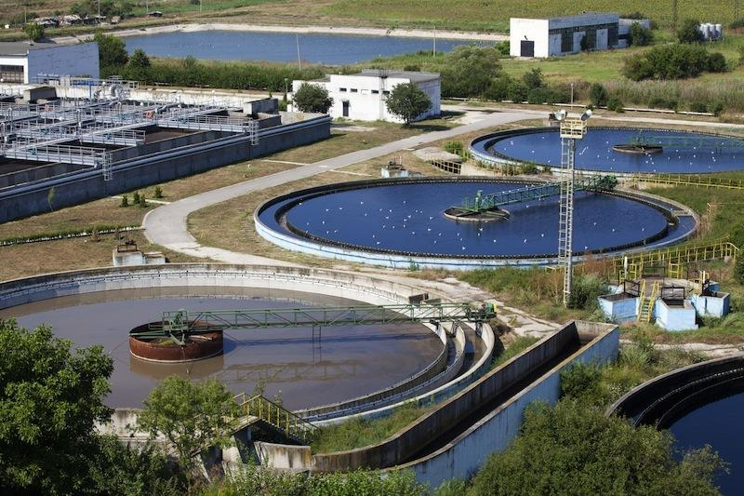

Slide 4
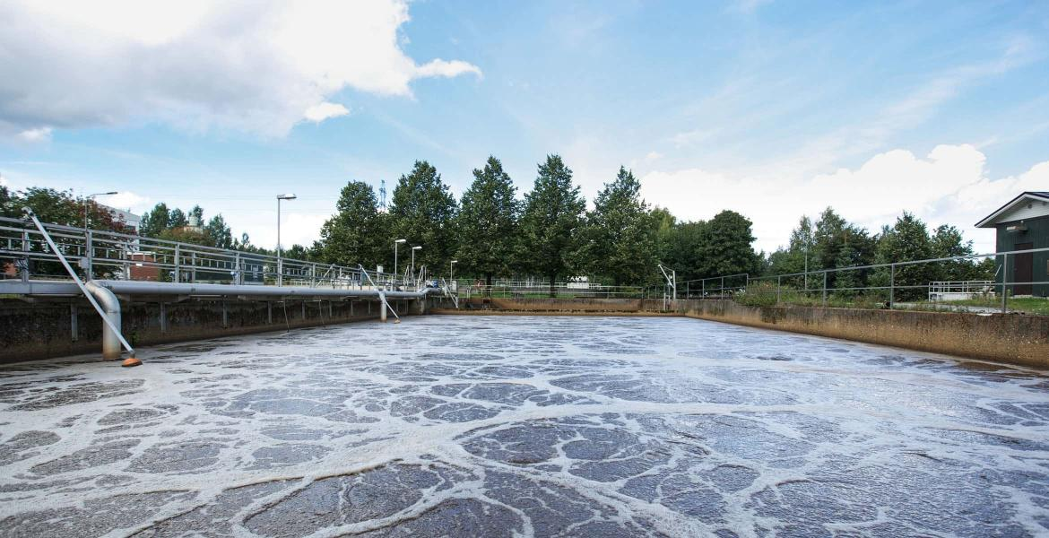

Slide 5
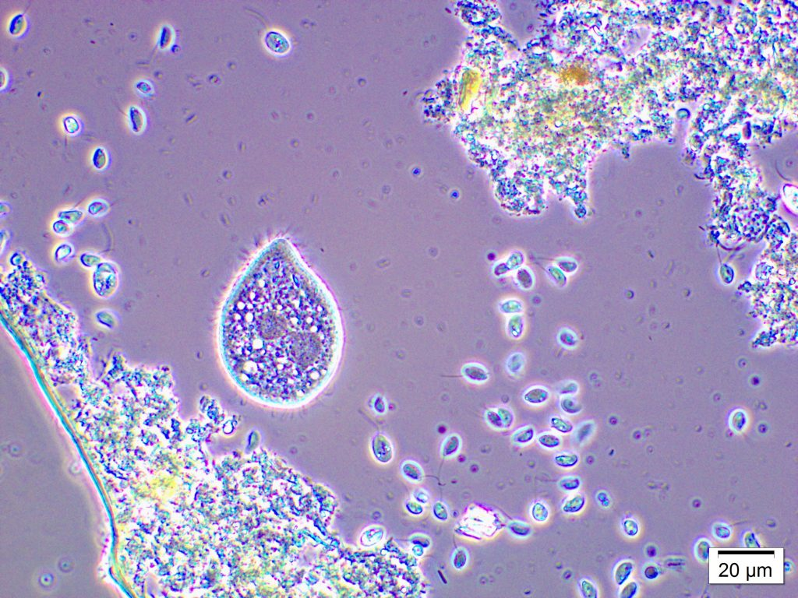
Notes:
Ripsieläin ja siimaeläimiä aktiivilietteessä, 400x suurennos (Taru Manninen 2019)

Slide 6
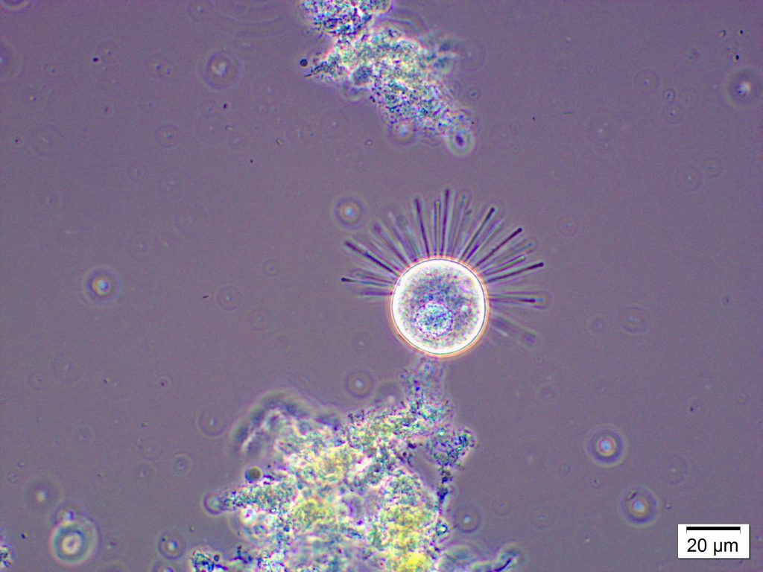
Notes:
Suctoria eli imukka aktiivilietteessä, 400x suurennos (Taru Manninen 2019)

Slide 7
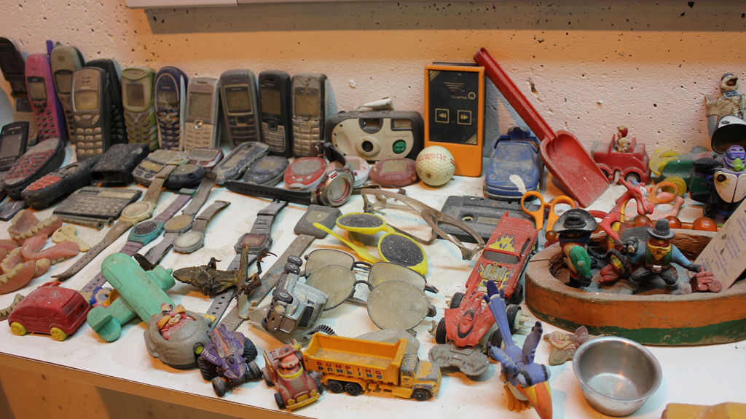
Notes:
Kuva: https://www.mtvuutiset.fi/artikkeli/ei-vain-sita-itseaan-katso-millaisia-esineita-viemarista-on-loytynyt/3365866

Slide 8
